Slide 1

МБОУ Гимназия г. Ливны
Формирование социальной активной позиции обучающихся в рамках социально преобразующей добровольческой деятельности (из опыта работы волонтерского отряда ДОЛГ)

Slide 2

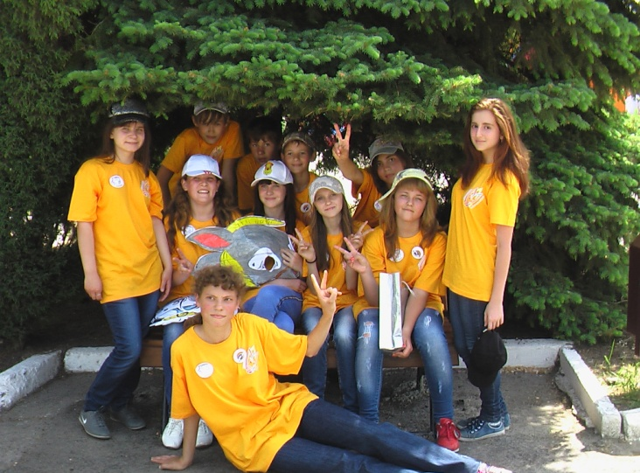
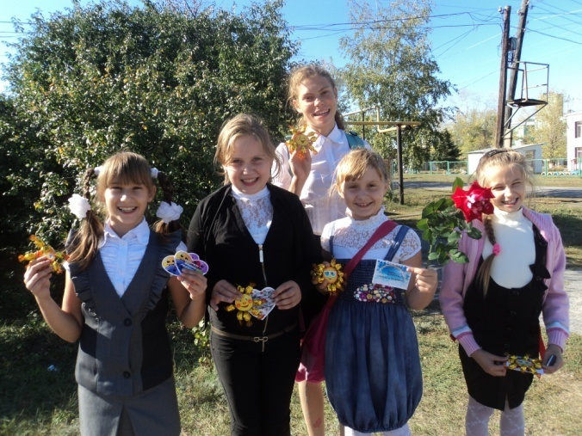
ИСТОРИЯ ДЕЯТЕЛЬНОСТИ ВОЛОНТЕРСКОГО ОТРЯДА «ДОЛГ»
МБОУ Гимназия г. Ливны
Волонтерский отряд начал свою активную деятельность с 2014 года. В то время их было 2 «Прометеи» и Добродеи», руководителем отряда была Е.И. Кобылкина.
С 2016 года отряд носит название «ДОЛГ». Руководитель отряда Н.П. Богатырева. Командир отряда Мальцева Анастасия, ученица 10-Б класса.

Slide 3
ЦЕЛИ И ЗАДАЧИ ВОЛОНТЕРСКОГО ОТРЯДА «ДОЛГ»
МБОУ Гимназия г. Ливны
Цель: Развитие волонтерского движения в гимназии, формирование позитивных установок у обучающихся на добровольческую деятельность.
Задачи:
- формирование сплоченного деятельного коллектива волонтеров;
пропаганда ЗОЖ личным примером;
создание условий, позволяющих ученикам своими силами вести работу, направленную на популяризацию ЗОЖ, патриотическое, экологическое воспитание, безопасность жизнедеятельности;
привлекать в ряды добровольцев учащихся, состоящих на внутришкольном учете;
поддерживать механизм работы гимназии с окружающим социумом, через создание социально-поддерживающих сетей сверстников и взрослых для детей.

Slide 4
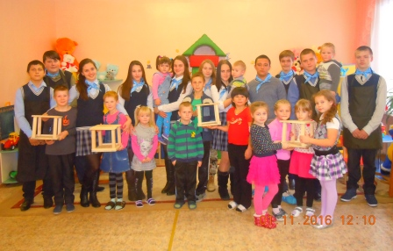
НАШИ ПРИНЦИПЫ
  Умей ставить цели и добиваться результата
  Взялся за дело - доведи до конца.
  Ни дня без добрых дел

Slide 5
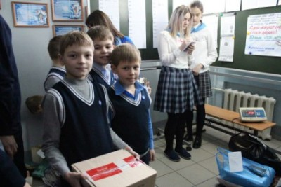
Быть волонтером для нас значит
быть там, где в тебе нуждаются! Помогать людям до того, как к тебе обратились за помощью!
В нашем волонтерском отряде собрались самые активные, добрые, увлеченные люди.

Slide 6
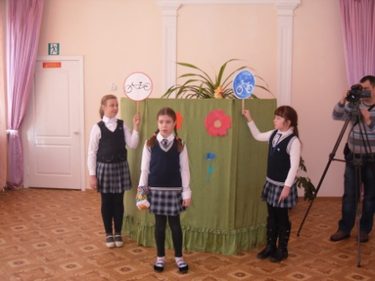
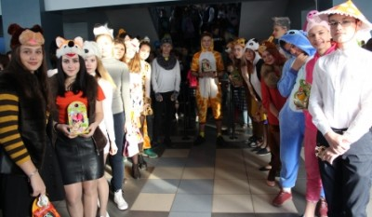
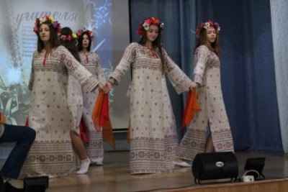
«Досуг и творчество»

Slide 7

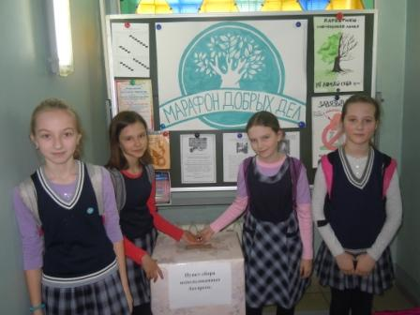
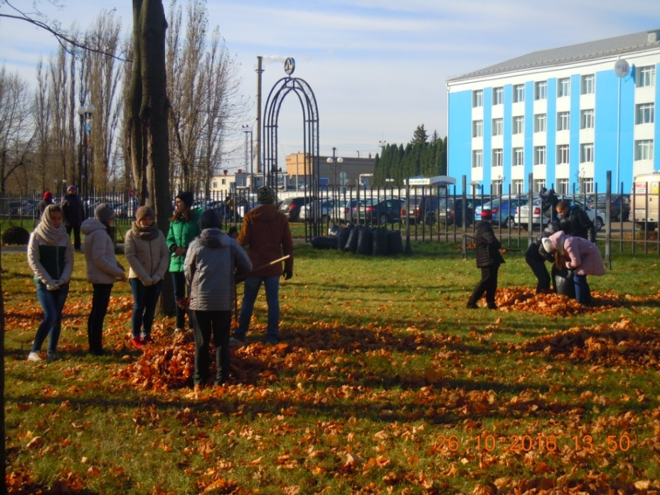
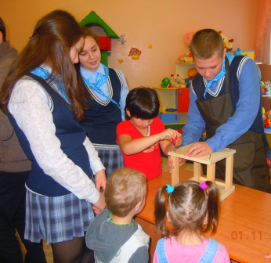
«ЭКОлогиЯ»
Участие в акции «Марафон добрых дел»

Slide 8
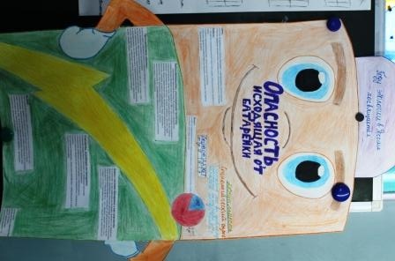
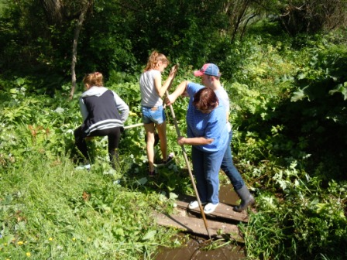
«ЭКОлогиЯ»
Участие в акции
«Сдай батарейку»
Операция «Родник»

Slide 9
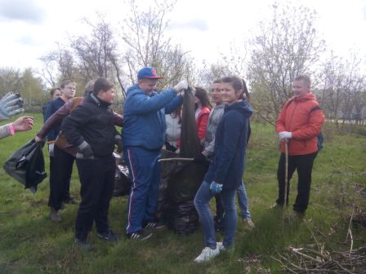
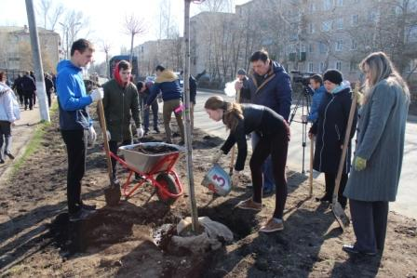
«ЭКОлогиЯ»
Аллея знаний
День земли
Реализация проекта
«Там, где Ливны и я – там наша с тобою Земля»

Slide 10
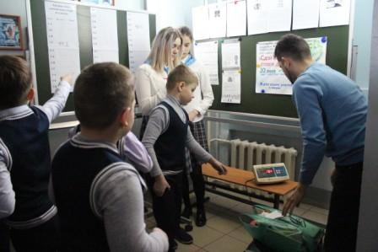
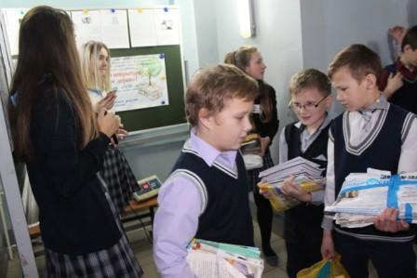
СДАЙ МАКУЛАТУРУ – СОХРАНИ ДЕРЕВО!
СОБРАЛИ более 2 тонн

Slide 11
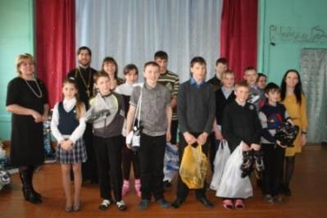
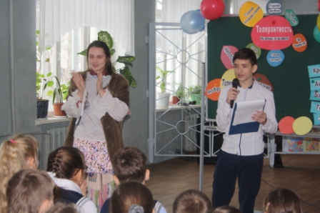
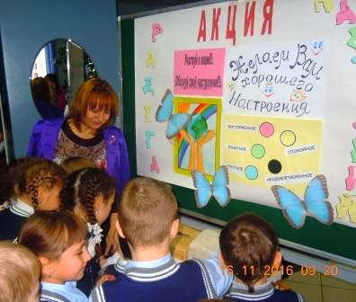
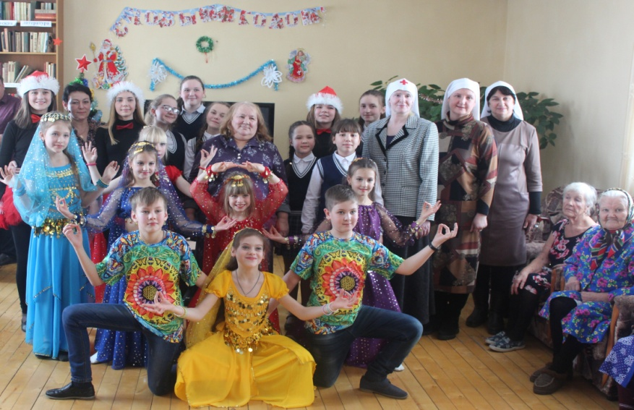
«ТВОРИ ДОБРО»
Стань Дедом Морозом – 2016
Неделя «Добра и толерантности»
Концерт в Доме ветеранов

Slide 12
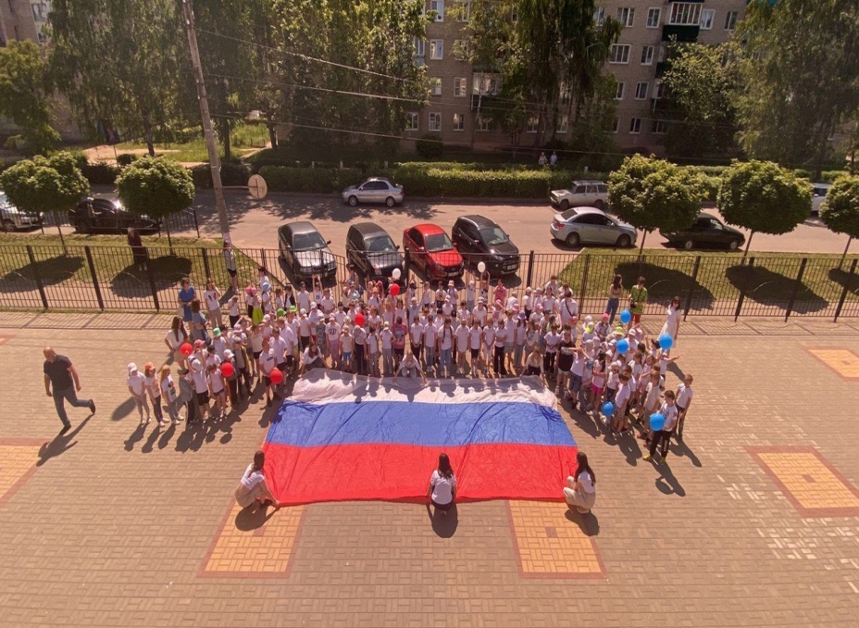
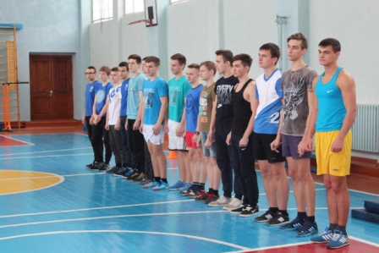
«СОХРАНИ ЗДОРОВЬЕ»
Флешмоб
Силовое многоборье «Мы выбираем жизнь!»

Slide 13
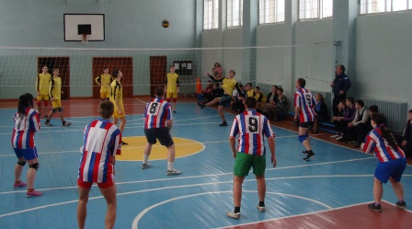
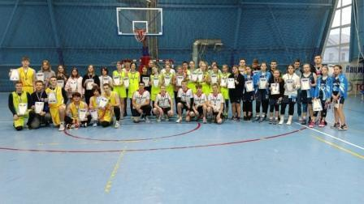
«СОХРАНИ ЗДОРОВЬЕ»
Спортивные соревнования.
Лучший пример здорового образа жизни – ты сам!

Slide 14
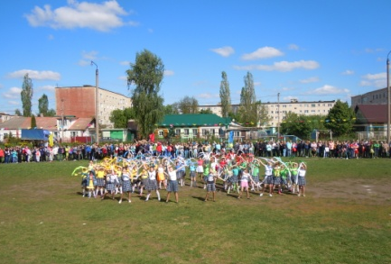
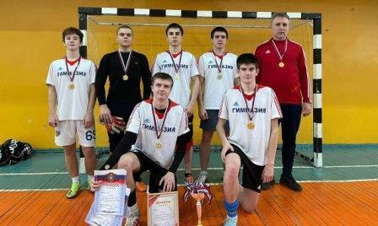
«СОХРАНИ ЗДОРОВЬЕ»
Спортивный праздник
Соревнования

Slide 15
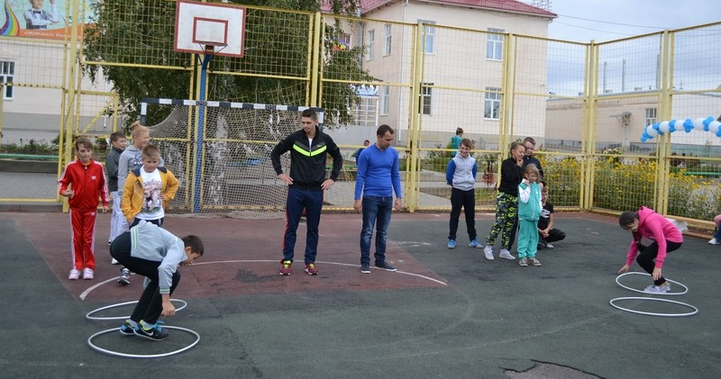
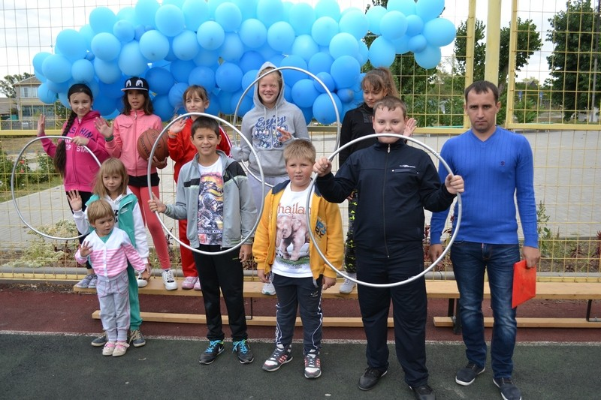
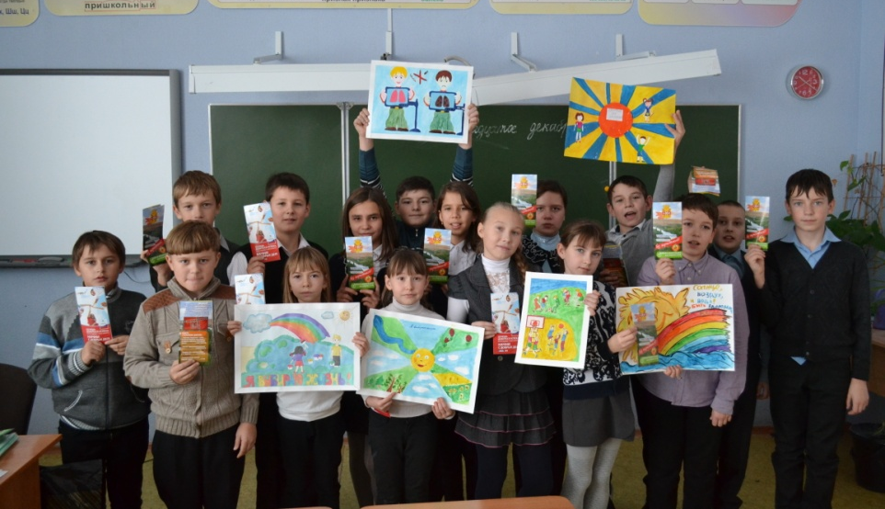
«СОХРАНИ ЗДОРОВЬЕ
Дни здоровья, эстафеты, классные часы.
Лучший пример здорового образа жизни – ты сам!

Slide 16
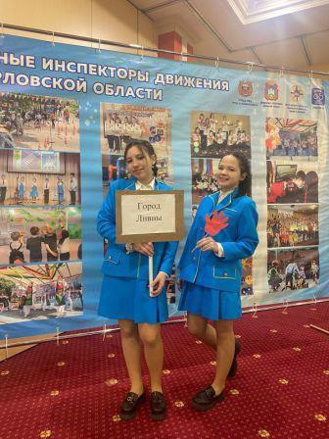
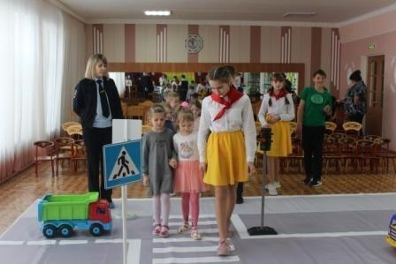
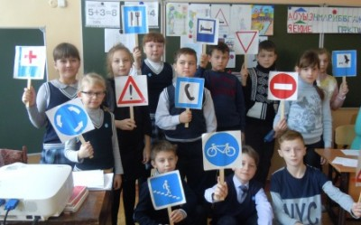
«БЕЗОПАСНОСТЬ ДОРОЖНОГО
ДВИЖЕНИЯ»
Игра-квест «Знатоки ПДД»
Агитбригада «ЮИД детям»

Slide 17
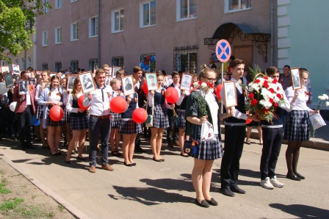
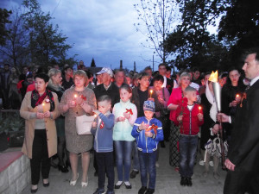
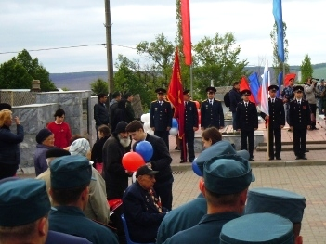
«ПАТРИОТ»
Акции «Письмо ветерану», «Бессмертный полк»,
«Свеча памяти»

Slide 18
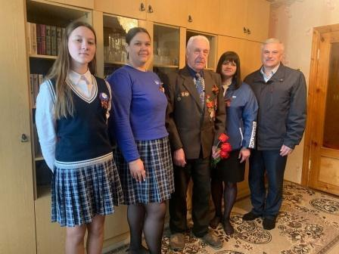
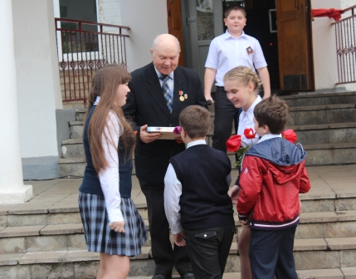
«ПАТРИОТ»
Поздравление ветеранов Великой Отечественной войны с Днем защитника Отечества, с Днем Победы.

Slide 19
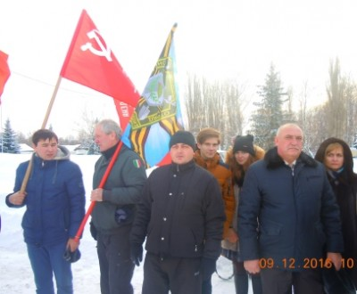
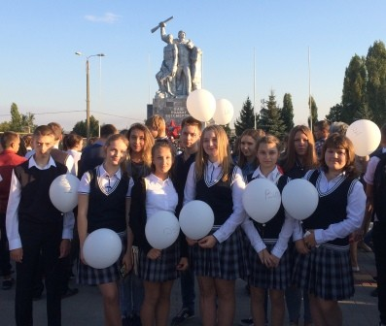
«ПАТРИОТ»
Участие в митингах

Slide 20
ДОСТИГНУТЫЕ РЕЗУЛЬТАТЫ
ВОЛОНТЕРСКОГО ОТРЯДА «ДОЛГ»
МБОУ Гимназия г. Ливны
Привлечение еще большего количества детей и подростков к общественно значимой деятельности и уменьшение количества несовершеннолетних, состоящих на разных видах учета.
Основной результат работы - формирование в ходе деятельности ответственной, адаптированной, здоровой личности.
Увеличение у подростков знаний о ЗОЖ и овладение ими умением аргументировано отстаивать свою позицию, сформированность здоровых установок и навыков ответственного поведения, снижающих вероятность приобщения к вредным привычкам.

Slide 21

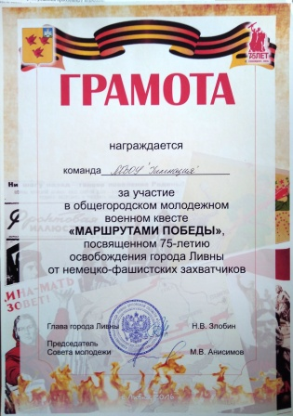
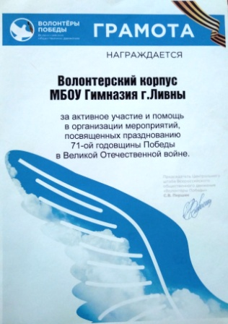
ДОСТИГНУТЫЕ РЕЗУЛЬТАТЫ
ВОЛОНТЕРСКОГО ОТРЯДА «ДОЛГ»
МБОУ Гимназия г. Ливны

Slide 22

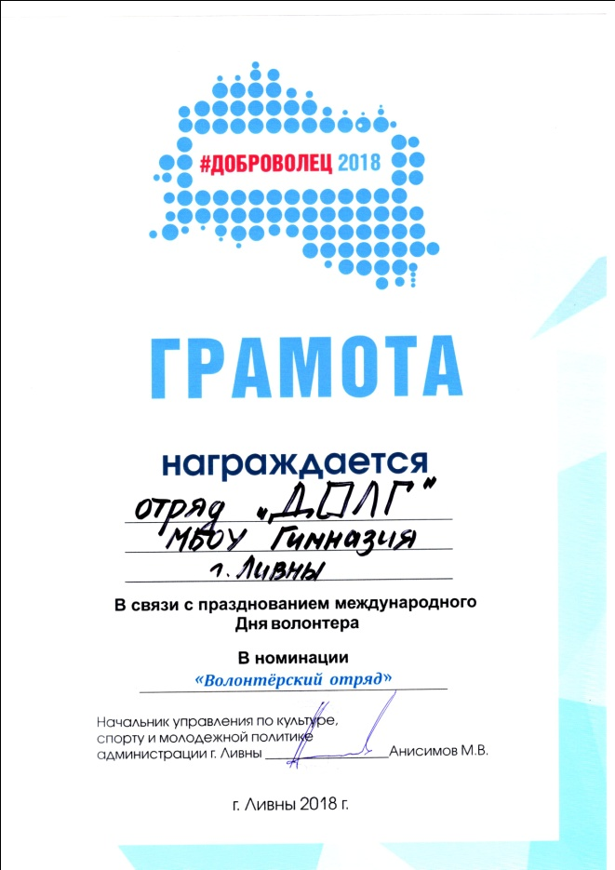
ДОСТИГНУТЫЕ РЕЗУЛЬТАТЫ
ВОЛОНТЕРСКОГО ОТРЯДА «ДОЛГ»
МБОУ Гимназия г. Ливны

Slide 23

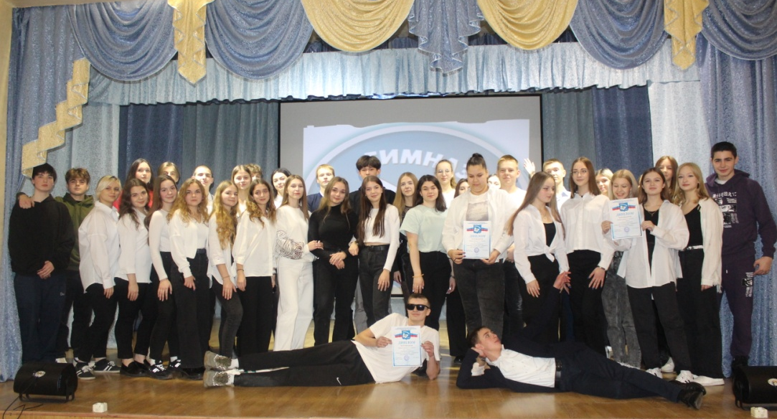
МБОУ Гимназия г. Ливны
ВОЛОНТЕРСКИЙ ОТРЯД
«ДОЛГ»

Slide 24


«ДОЛГ»
СПАСИБО ЗА ВНИМАНИЕ !
МБОУ Гимназия г.Ливны

